Slide 1
CIRCUITOS SEQUENCIAIS Máquina de estados finita (FSM)
27/julho/2025
(SV)
Notes:
1

Slide 2
Planejamento para FSMs
AULA 1 (teórica)
Conceito
Exemplo da sinaleira
Detector de padrão
AULA 2 (prática)
Conceito Bloco de Dados e Bloco de Controle
Multiplicador serial
Divisão Serial
Árbitro de Barramento
AULA 3 (prática)
Transmissor serial
Exercícios FSM

Slide 3
Máquina de estados finita (FSM)
Uma máquina de estados finita (FSM - do inglês Finite State Machine) ou autômato finito é um modelo matemático usado para representar programas de computadores ou circuitos lógicos.
O conceito é concebido como uma máquina abstrata que deve estar em um de um número finito de estados.
A máquina está em apenas um estado por vez, este estado é chamado de estado atual. Um estado armazena informações sobre o passado, isto é, ele reflete as mudanças desde a entrada em um estado, no início do sistema, até o momento presente.
Uma transição indica uma mudança de estado e é descrita por uma condição que precisa ser realizada para que a transição ocorra. Uma ação é a descrição de uma atividade que deve ser realizada num determinado momento.

Slide 4
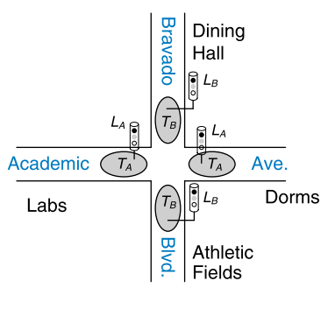
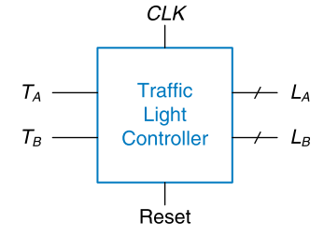
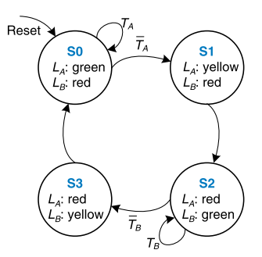
Problema → FSM → HDL
HDL
Solução completa em “Digital Design and Computer Architecture”. Sec 3.4.15

Slide 5
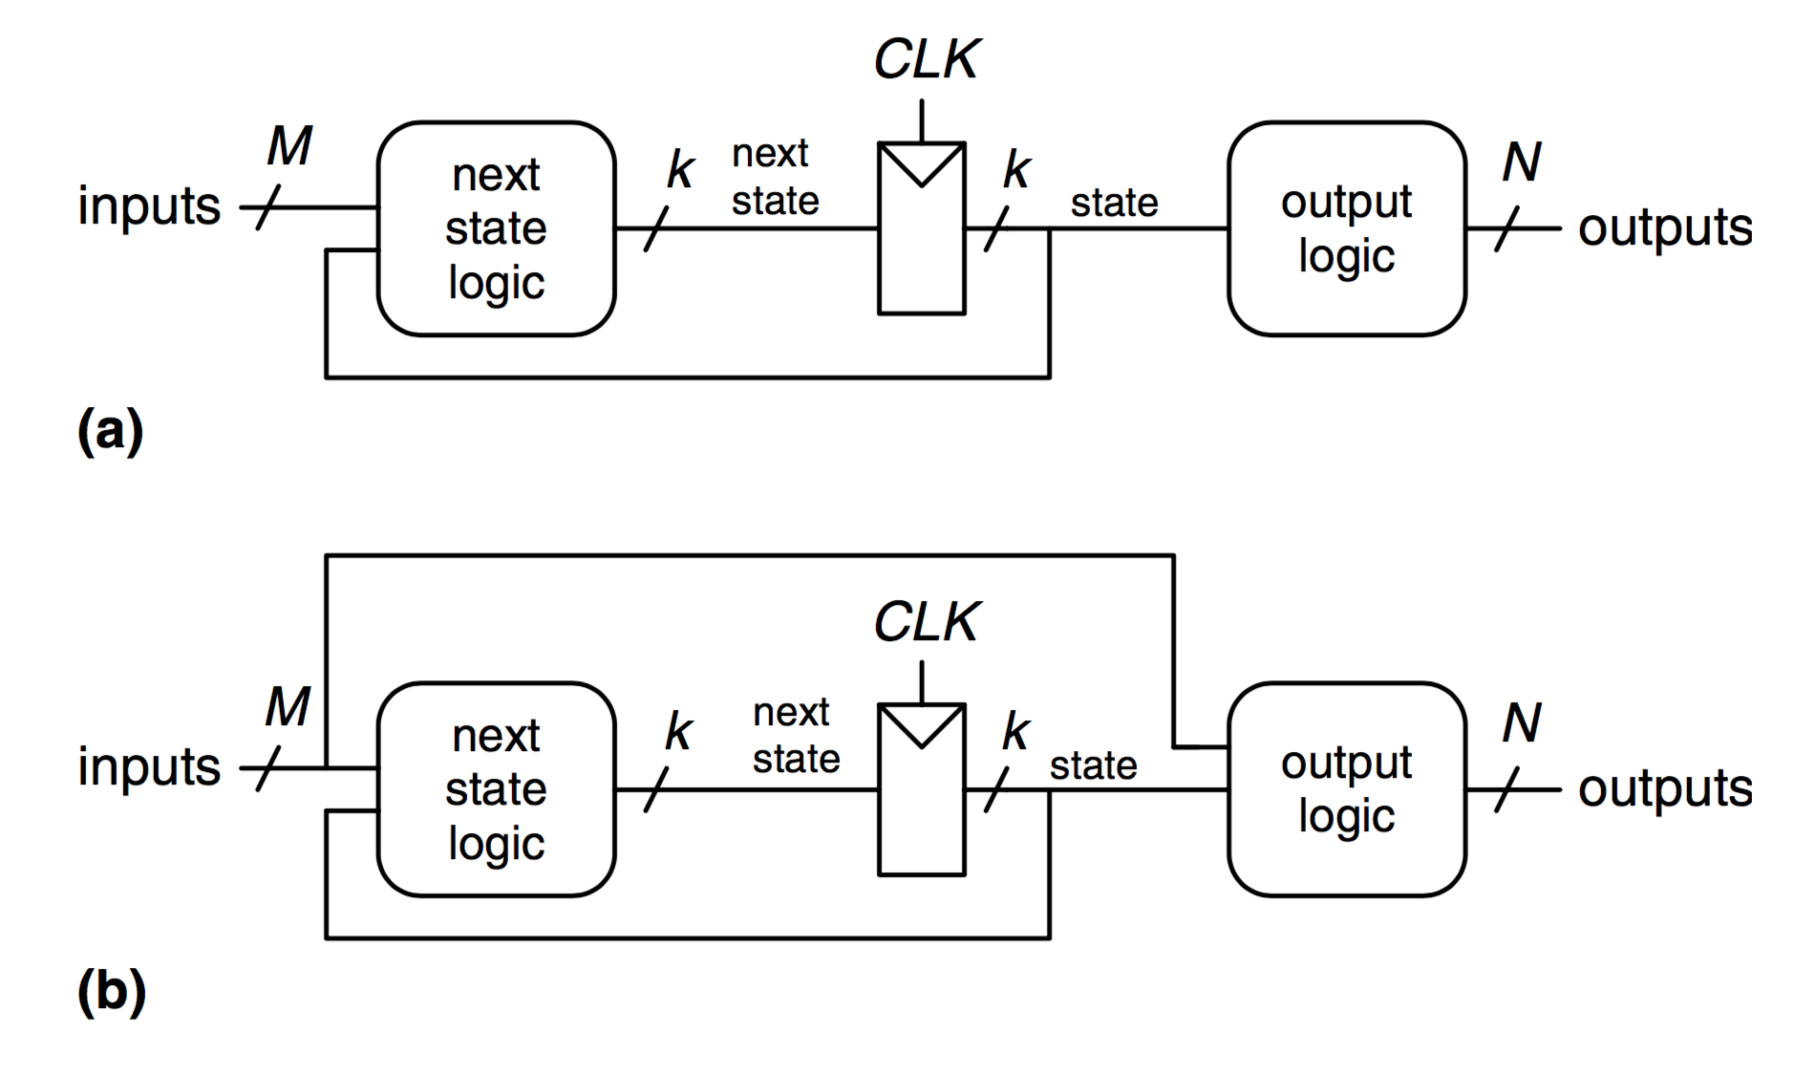
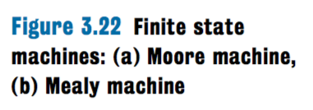
Tipos de FSM
Moore: valor de saída depende somente do estado atual
Mealy: valor de saída depende do estado atual e das entradas
“Digital Design and Computer Architecture”

Slide 6
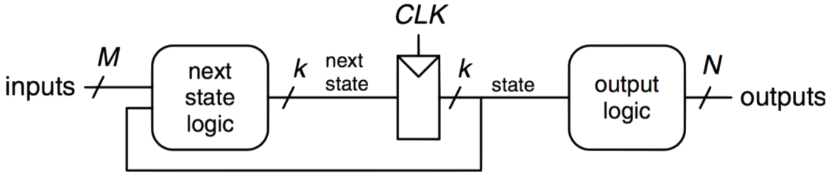
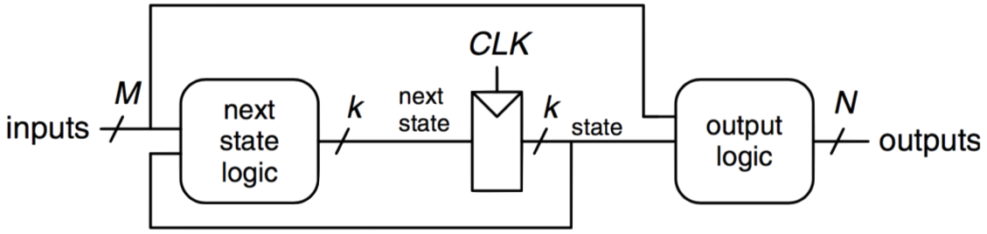
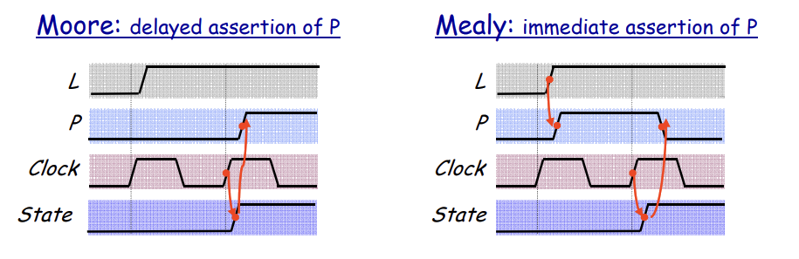
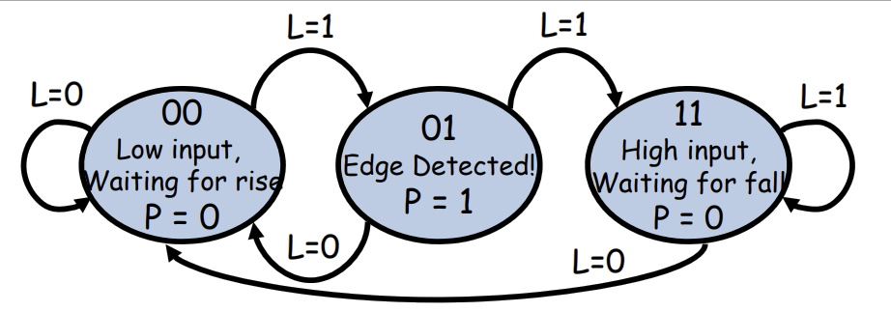
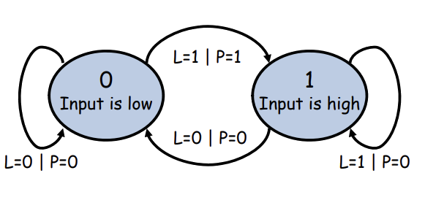
Tipos de FSM
Moore:
Mealy:
Qual a diferença?
Moore: saídas = f(estado) apenas
Mealy: saídas = f(estado + entrada)
As saídas de Mealy geralmente ocorrem um ciclo antes do que um Moore:
Em comparação com uma FSM Moore, uma FSM Mealy pode...
Ser mais difícil de conceituar e projetar
Ter menos estados

Slide 7
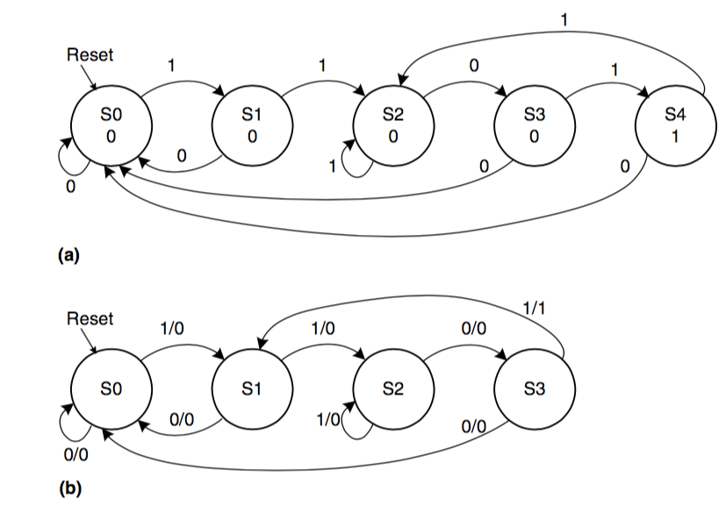
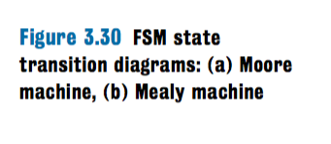
Tipos de FSM
Moore: saída apresentada no estado, e nos arcos de transição apenas as entradas
Mealy: entrada e saída apresentada nos arcos de transição
“Digital Design and Computer Architecture”

Slide 8
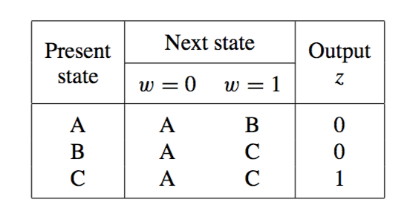
Que tipo de máquina de estados é esta?
O que faz esta FSM ?
Reset
w
=
1
w
=
0
A
⁄
z
=
0
B
⁄
z
=
0
w
=
0
w
=
0
w
=
1
C
⁄
z
=
1
w
=
1

Slide 9
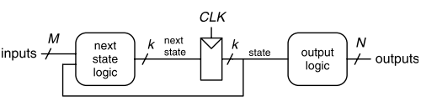
FSM Moore
module moore (
input logic clock, reset,
input logic w,
output logic z
);

Slide 10
module moore (
input logic clock, reset,
input logic w,
output logic z
);
// Definição dos estados
typedef enum logic [1:0] { A, B, C } state;
state EA, PE;
always_ff @(posedge clock or posedge reset) begin
if (reset)
EA <= A;
else
EA <= PE;
end
// Lógica de transição de estados
always_comb begin
unique case (EA)
A: PE = (w == 1'b0) ? A : B;
B: PE = (w == 1'b0) ? A : C;
C: PE = (w == 1'b0) ? A : C;
default: PE = A;
endcase
end
// Saída da máquina (Moore: depende apenas do estado)
assign z = (EA == C);
endmodule
Ferramenta de síntese automaticamente
determina o número
de flip-flops necessários.
Cria um novo tipo
de sinal.
EA estado atual
e PE próximo estado
Registrador do EA
O case descreve o comportamento
da FSM
Cada cláusula representa
um estado da FSM
Unique: gera erro se todos os casos não são cobertos
Reset
w
=
1
w
=
0
A
⁄
z
=
0
B
⁄
z
=
0
w
=
0
w
=
0
w
=
1
C
⁄
z
=
1
w
=
1
W
Z
CASE:
19-38
Linha: 40
11-18

Slide 11
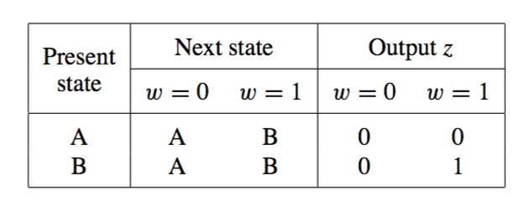
Que tipo de máquina de estados é esta?
O que faz esta FSM ?
Reset
w
=
1
⁄
z
=
0
w
=
0
⁄
z
=
0
A
B
w
=
1
⁄
z
=
1
w
=
0
⁄
z
=
0

Slide 12
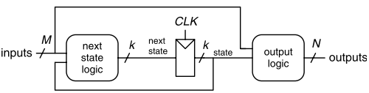
FSM Mealy
module mealy (
input logic clock, reset,
input logic w,
output logic z
);

Slide 13
module mealy (
input logic clock, reset,
input logic w,
output logic z
);
// Definição dos estados
typedef enum logic [1:0] { A, B, C } state;
state EA, PE;
always_ff @(posedge clock or posedge reset) begin
if (reset)
EA <= A;
else
EA <= PE;
end
always_comb begin
// Default
PE = A;
z = 1'b0;
unique case (EA)
A: begin
PE = (w == 1'b0) ? A : B;
z = 1'b0;
end
B: begin
PE = (w == 1'b0) ? A : B;
z = w;
end
endcase
end
endmodule
Create a user-defined
signal type.
Saídas definidas em função do EA e das entradas

Slide 14
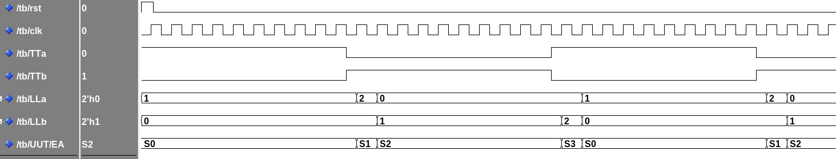
Voltando ao exemplo da sinaleira
green
Y
red
red
green
Y
// Transições de estado
always_comb begin
unique case (EA)
S0: PE = (Ta == 1'b0) ? S1 : S0;
S1: PE = S2;
S2: PE = (Tb == 1'b0) ? S3 : S2;
S3: PE = S0;
default: PE = S0;
endcase
end
// Saída La depende do estado atual
assign La = (EA == S0) ? 2'b01 :
(EA == S1) ? 2'b10 :
2'b00;
// Saída Lb depende do estado atual
assign Lb = (EA == S2) ? 2'b01 :
(EA == S3) ? 2'b10 :
2'b00;
endmodule
module fsm1 (
input logic clk, reset, Ta, Tb,
output logic [1:0] La,
output logic [1:0] Lb
); typedef enum logic [1:0] { S0, S1, S2, S3 } state;
state EA, PE; // Estado atual
always_ff @(posedge clk or posedge reset) begin
if (reset)
EA <= S0;
else
EA <= PE;
end

Slide 15
FSM 1 - EXERCÍCIO - MÁQUINA DE ESTADOS
Desenhe a FSM equivalente e diga de que tipo é esta FSM
module FSM (
input logic reset, clock, X,
output logic Z);
typedef enum logic [1:0] {S0, S1, S2, S3} state;
state EA, PE;
always_ff @(posedge clock or posedge reset) begin
if (reset)
EA <= S0;
else
EA <= PE;
end
always_comb begin
unique case (EA)
S0: PE = (X == 1'b0) ? S0 : S2;
S1: PE = (X == 1'b0) ? S0 : S2;
S2: PE = (X == 1'b0) ? S2 : S3;
S3: PE = (X == 1'b0) ? S3 : S1;
default: PE = S0;
endcase
end
assign Z = (EA == S1 || EA == S2); //saída
endmodule
X=0
reset
S0
0
X=0
S1
1
X=1
X=1
X=1
S3
0
X=1
S2
1
X=0
X=0

Slide 16
FSM 2 - Detector da sequência 1101
din
fsm
clk
dout
rst
din
dout
1 0 1 1 0 1 1 0 1 0 0 1 1 0 1 0
0 0 0 0 0 1 0 0 1 0 0 0 0 0 1 0

Slide 17
Detect input sequence 1101
din
dout
1 0 1 1 0 1 1 0 1 0 0 1 1 0 1 0
0 0 0 0 0 1 0 0 1 0 0 0 0 0 1 0
0
S1
0
1
1
S0
0
0
S11
0
rst
0
1
0
1
0
S1101
1
S110
0
1

Slide 18
module fsm (
input logic clk, rst,
input logic din,
output logic dout
);
typedef enum logic [2:0] { S0, S1, S11, S110, S1101 } state;
state EA, PE;
always_ff @(posedge clk or posedge rst) begin
if (rst)
EA <= S0;
else
EA <= PE;
end
always_comb begin
unique case (EA)
S0: PE = (din == 1'b1) ? S1 : S0;
S1: PE = (din == 1'b1) ? S11 : S0;
S11: PE = (din == 1'b0) ? S110 : S11;
S110: PE = (din == 1'b1) ? S1101 : S0;
S1101: PE = (din == 1'b1) ? S11 : S0;
default: PE = S0;
endcase
end
assign dout = (EA == S1101);
endmodule
0
S1
0
1
1
S0
0
0
S11
0
rst
0
1
0
1
0
S1101
1
S110
0
1

Slide 19
module tb;
logic clk = 0;
logic rst;
logic din;
logic dout;
fsm dut ( .clk(clk), .rst(rst), .din(din), .dout(dout));
always #5 clk = ~clk;
logic [15:0] padrao_de_teste = 16'b1011011010011010;
initial begin
rst = 1;
#5 rst = 0;
end
initial begin
for (int i = 15; i >= 0; i--) begin
din = padrao_de_teste[i];
#10;
end
$finish;
end
endmodule
Exemplo de test bench

Slide 20
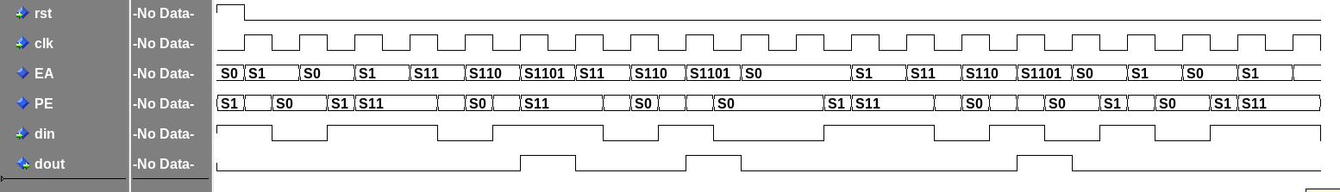
Detect input sequence 1101
S1101
S1101
S1101
S0
1
0
1
1
0
1
1
0
1
0
0
1
1
0
1
0
1
0
1
1
logic [15:0] padrao_de_teste = 16'b1011011010011010;
0
S1
0
1
1
S0
0
0
S11
0
rst
0
1
0
1
0
S1101
1
S110
0
1

Slide 21
MATERIAL DE APOIO
Baixar o arquivo de apoio, o qual contém os exercícios que desenvolveremos com máquinas de estado.
FSM_sv_alunos
├── 1_sinaleira
│ ├── fsm.sv
│ ├── sim.do
│ ├── tb.sv
│ └── wave.do
├── 2_detecta_padrao_sv
│ ├── detecta_padrao_tb.sv
│ ├── detecta_padrao.sv
│ ├── sim.do
│ └── wave.do
├── 3a_multiplicador_serial_sv
│ ├── multiplicador_serial_tb.sv
│ ├── multiplicador_serial.sv
│ ├── sim.do
│ └── wave.do
├── 3b_divisor_serial_sv
│ ├── divisor_serial_tb.sv
│ ├── divisor_serial.sv
│ ├── sim.do
│ └── wave.do
├── 4_arbitro_sv
│ ├── arbitro_tb.sv
│ ├── arbitro.sv
│ ├── sim.do
│ └── wave.do
└── 5_tx_serial_sv
├── sim.do
├── tx_serial_tb.sv
├── tx_serial.sv
└── wave.do

Slide 22
FSM 3 – Multiplicador Serial
Deslocamento
B*A
A = 11011 (27)
B = 00101 (5)
regP : n*2 bits +1
cout
regP( n*2-1 downto n)
regP( n-1 downto 0)
P
A
+
regP(0)
135 ➔ 100 00111
0
B
n+1bits
00101
11011
00101
00101
11011
00101
00101
001111
00101
11011
00101
00101
00000
0001111
00101
11011
00101
00101
00000
00101
00110111
00101
10111
00101
00101
00000
00101
00101
010000111
*
*
*
*
*
1º produto parcial
1º bit menos significativo definido (LSB)
2º LSB
3º LSB
Produto Final

Slide 23
FSM 3 – Multiplicador Serial
Deslocamento
B*A
A = 11011 (27)
B = 00101 (5)
regP : n*2 bits +1
cout
regP( n*2-1 downto n)
regP( n-1 downto 0)
P
A
+
regP(0)
135 ➔ 100 00111
0
B
n+1bits
cout
P
A
passo
0
0
0
0
0
0
1
1
0
1
1
1
0
0
0
1
0
1
1
1
0
1
1
0
0
0
0
1
0
1
1
1
0
1
2
0
0
0
1
1
1
1
1
1
0
1
0
0
0
0
1
1
1
1
1
1
0
3
0
0
0
0
1
1
1
1
1
1
0
0
0
0
0
0
1
1
1
1
1
1
4
0
0
0
1
1
0
1
1
1
1
1
0
0
0
0
1
1
0
1
1
1
1
5
0
0
1
0
0
0
0
1
1
1
1
0
0
0
1
0
0
0
0
1
1
1

Slide 24
FSM 3 – Multiplicador Serial
Bloco de Dados
FSM: controle
always_ff @(posedge clock or posedge reset) begin
if (reset) begin
regP <= ‘0;
cont <= ‘0;
produto <= ‘0;
end_mul <= ‘0;
end else begin
case (EA)
INIT: begin
regP <= {33'd0, A}; cont <= ‘0;
end_mul <= ‘0;
end
SUM: begin
cont <= cont - 1;
if (regP[0] == 1'b1)
regP[64:32] <= regP[64:32] + {1'b0, B}; end
SHIFT: begin
if (cont == 0)
end_mul <= 1'b1;
regP <= {1'b0, regP[64:1]};
end
FIM: begin
produto <= regP[63:0];
end
endcase
end
end
reset
init
start=0
start=1
sum
shift
cont=0
fim
cont/=0
Deslocamento
regP : n*2 bits +1
cout
regP( n*2-1 downto n)
regP( n-1 downto 0)
+
regP(0)
0
B
n+1bits

Slide 25
FSM 3 – Multiplicador Serial
module tb;
logic clock = 0;
logic reset, start, end_mul;
logic [31:0] op1, op2;
logic [63:0] produto;
typedef struct packed {
logic [31:0] A;
logic [31:0] B;
} test_vector_t;
// Vetores de teste
test_vector_t tests[4] = '{ '{32'h12345678, 32'h33333333}, '{32'hFFFFFFFF, 32'hFFFFFFFF},
'{32'h00123045, 32'h33333333}, '{32'hABCDEF89, 32'h98FEDCBA} };
mult_serial dut ( .clock(clock), .reset(reset), .start(start), .A(op1), .B(op2), .end_mul(end_mul), .produto(produto) );
always #5 clock = ~clock;
initial begin
reset = 1;
#3 reset = 0;
end
initial begin // Geração dos operandos
for(int i=0; i<4; i++) begin
op1 = tests[i].A;
op2 = tests[i].B;
start = 1;
#10 start = 0;
wait (end_mul == 1);
$display("Produto: %h * %h = %h", op1, op2, produto);
#40;
end
#100;
$finish;
end
endmodule
Implemente o multiplicador serial utlizando este test bench

Slide 26
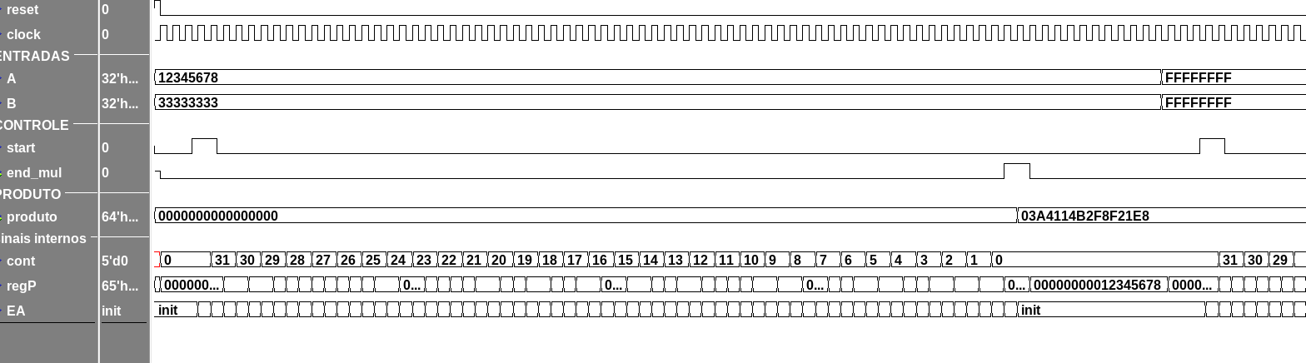
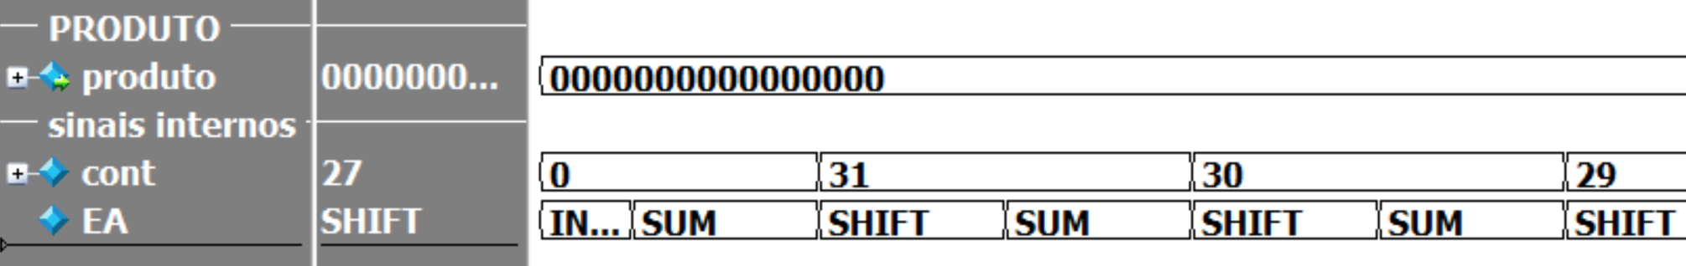
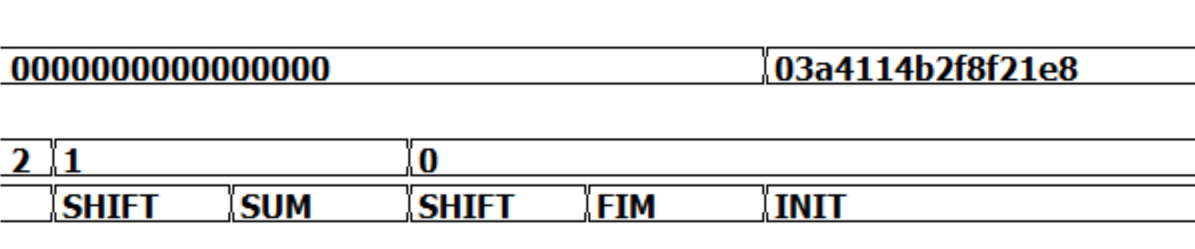
FSM 3 – Multiplicador Serial
test_vector_t tests[4] = '{ '{32'h12345678, 32'h33333333}, '{32'hFFFFFFFF, 32'hFFFFFFFF},
'{32'h00123045, 32'h33333333}, '{32'hABCDEF89, 32'h98FEDCBA} };
1
2
3
4
......
x”12345678” * x”33333333”
Início da multiplicação
Final da multiplicação
Resultado: x” 0x3A4114B2F8F21E8”

Slide 27
Divisor Serial
Solução para a/b: subtrações sucessivas, n passos
Algoritmo:
1) desloca P&A p/ esq 1 bit; sub ← P-B; 2) if (sub<0), A₀=0 else { A₀ =1; P ←sub}
Deslocamento
n+1
P
A
n+1
n
sub
-
+
n+1
n+1
0
B
Controle
1
n

Slide 28
Divisão A/B
1) desloca P&A p/ esq 1 bit; sub ← P-B; 2) if (sub<0), A0=0 else { A0 =1; P ←sub}
A = 11011 (27)
B = 00101 (5)
P (conterá o resto)
A (conterá a divisão)
passo
0
0
0
0
0
0
1
1
0
1
1
1
0
0
0
0
0
1
1
0
1
1
0
0
0
0
0
0
1
1
0
1
1
0
2
3
4
5

Slide 29
Divisão A/B
1) desloca P&A p/ esq 1 bit; sub ← P-B; 2) if (sub<0), A0=0 else { A0 =1; P ←sub}
A = 11011 (27)
B = 00101 (5)
P (conterá o resto)
A (conterá a divisão)
passo
0
0
0
0
0
0
1
1
0
1
1
1
0
0
0
0
0
1
1
0
1
1
0
0
0
0
0
0
1
1
0
1
1
0
2
0
0
0
0
1
1
0
1
1
0
0
0
0
0
0
1
1
0
1
1
0
0
3
4
5

Slide 30
Divisão A/B
1) desloca P&A p/ esq 1 bit; sub ← P-B; 2) if (sub<0), A0=0 else { A0 =1; P ←sub}
A = 11011 (27)
B = 00101 (5)
P (conterá o resto)
A (conterá a divisão)
passo
0
0
0
0
0
0
1
1
0
1
1
1
0
0
0
0
0
1
1
0
1
1
0
0
0
0
0
0
1
1
0
1
1
0
2
0
0
0
0
1
1
0
1
1
0
0
0
0
0
0
1
1
0
1
1
0
0
3
0
0
0
1
1
0
1
1
0
0
0
0
0
0
0
0
1
1
1
0
0
1
4
5
00110 - 00101 = 001

Slide 31
Divisão A/B
1) desloca P&A p/ esq 1 bit; sub ← P-B; 2) if (sub<0), A0=0 else { A0 =1; P ←sub}
A = 11011 (27)
B = 00101 (5)
P (conterá o resto)
A (conterá a divisão)
passo
0
0
0
0
0
0
1
1
0
1
1
1
0
0
0
0
0
1
1
0
1
1
0
0
0
0
0
0
1
1
0
1
1
0
2
0
0
0
0
1
1
0
1
1
0
0
0
0
0
0
1
1
0
1
1
0
0
3
0
0
0
1
1
0
1
1
0
0
0
0
0
0
0
0
1
1
1
0
0
1
4
0
0
0
0
1
1
1
0
0
1
0
0
0
0
0
1
1
1
0
0
1
0
5

Slide 32
Divisão A/B
1) desloca P&A p/ esq 1 bit; sub ← P-B; 2) if (sub<0), A0=0 else { A0 =1; P ←sub}
A = 11011 (27)
B = 00101 (5)
P (conterá o resto)
A (conterá a divisão)
passo
0
0
0
0
0
0
1
1
0
1
1
1
0
0
0
0
0
1
1
0
1
1
0
0
0
0
0
0
1
1
0
1
1
0
2
0
0
0
0
1
1
0
1
1
0
0
0
0
0
0
1
1
0
1
1
0
0
3
0
0
0
1
1
0
1
1
0
0
0
0
0
0
0
0
1
1
1
0
0
1
4
0
0
0
0
1
1
1
0
0
1
0
0
0
0
0
1
1
1
0
0
1
0
5
0
0
0
1
1
1
0
0
1
0
0
0
0
0
0
1
0
0
0
1
0
1
Resto = 2
resultado=5

Slide 33
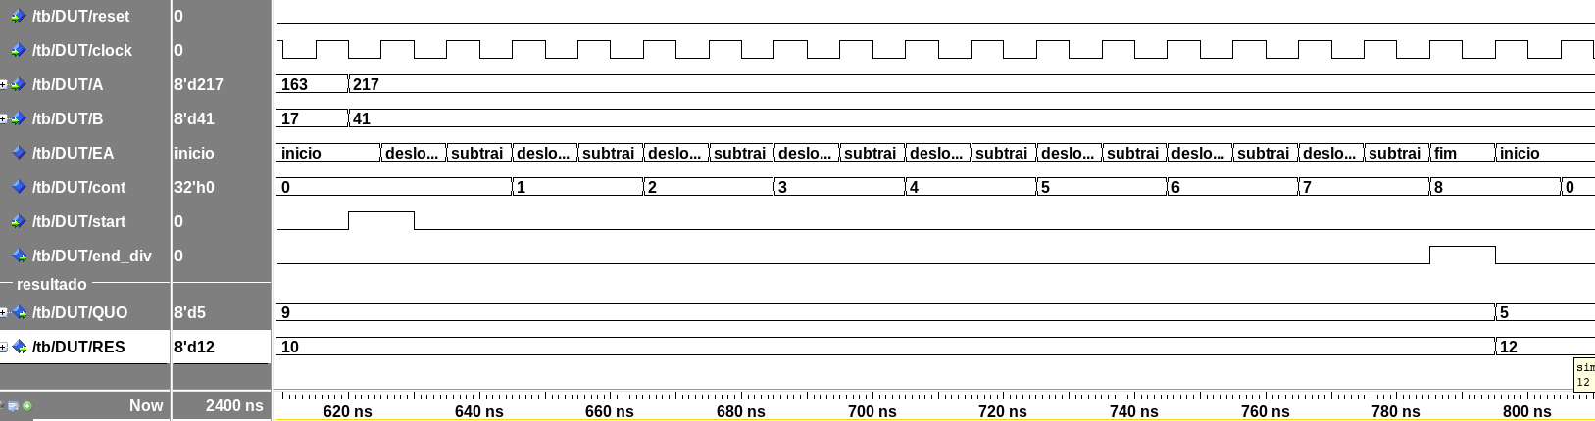
Divisão A/B
2
1
3
4
Inicio da divisão – start=1
Valores: 217 / 41
Final da divisão
Resultado: Quociente=5 e resto=12

Slide 34
FSM 4 – Árbitro de Barramento
Um árbitro é um circuito que permite que um dado componente de um sistema digital (processador ou memória, por exemplo) se comunique com o barramento. Toda vez que um dado componente deseja comunicar-se com o barramento para enviar dados a outro componente, este componente deve ativar o sinal req_{i}. Se o barramento estiver livre, o árbitro ativa o sinal grant_{i} por um ciclo de clock, avisando ao módulo que solicitou que pode colocar dados no barramento. Ao final da transmissão, o componente que detém o barramento ativa o sinal release_{i} por um ciclo de clock informando ao árbitro que o barramento está livre.
Componente 0
Componente 1
Componente 2
Componente 3
BARRAMENTO
ÁRBITRO
req(0)
grant(0)
release(0)
req(1)
grant(1)
release(1)
req(2)
grant(2)
release(2)
req(3)
grant(3)
release(3)
BARRAMENTO contém dados, endereço, clock, reset
reset
r1
g1
r2
Arbiter
g2
r3
g3
clock

Slide 35
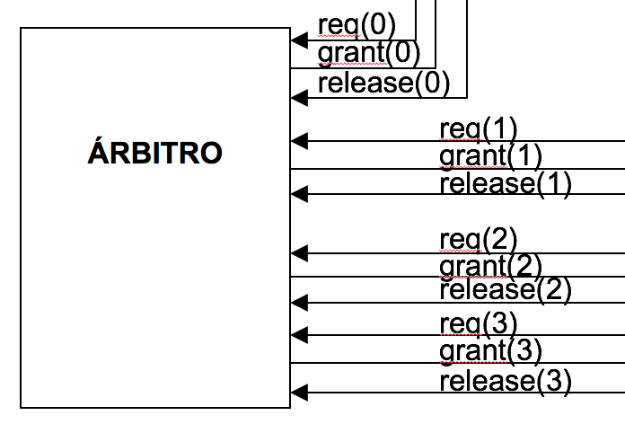
reset
FSM 4 – Árbitro de Barramento
r1
g1
r2
Arbiter
g2
Implementar o árbitro em SystemVerilo
r3
g3
árbitro
Operação do árbitro.
ficar sequencialmente lendo os sinais de solicitação (req(0) a req(3)).
quando um dos sinais req_{i} estiver ativo, o sinal grant_{i} sobe por um ciclo de clock, aguardando-se que o sinal release_{i} suba.
na subida do sinal release_{i} reinicia-se o processo de leitura sequencial, a partir do sinal req_{i+1}. Isto é feito para evitar que um dado componente seja sempre atendido em detrimento dos outros.
c0 c1 c2
clock
req0
req1
req2
grant0
tempo
árbitro
c0 c1 c2
release0
req0
req1
req2
grant1
grant0
release1
release0
grant2
grant1
release2
release1

Slide 36
Árbitro
module arbitro (
input logic clock, reset,
input logic [3:0] req, rrelease,
output logic [3:0] grant
);
typedef enum logic [1:0] {idle, sselect, ack,
waiting } state;
state EA, PE;
logic [1:0] sel;
// Bloco de controle
// Bloco de dados
always_ff @(posedge clock or posedge reset) begin
if (reset) begin
sel <= 2'b00;
end else if (EA == sselect) begin
if ( req[(sel + 1) & 2'b11])
sel <= sel + 1;
else if (req[(sel + 2) & 2'b11])
sel <= sel + 2;
else if (req[(sel + 3) & 2'b11])
sel <= sel + 3;
else
sel <= sel;
end
end
// Grant logic
assign grant = (EA == ack) ? (4'b0001 << sel) : 4'b0000;
endmodule
reset
req=“0000”
IDLE
req(0)='1' or req(1)='1' or req(2)='1' or req(3)='1'
máquina
de estados
sselect
ack
Bloco de Dados
Registrador sel diz quem está sendo atendido
waiting
rrelease[sel]==1

Slide 37
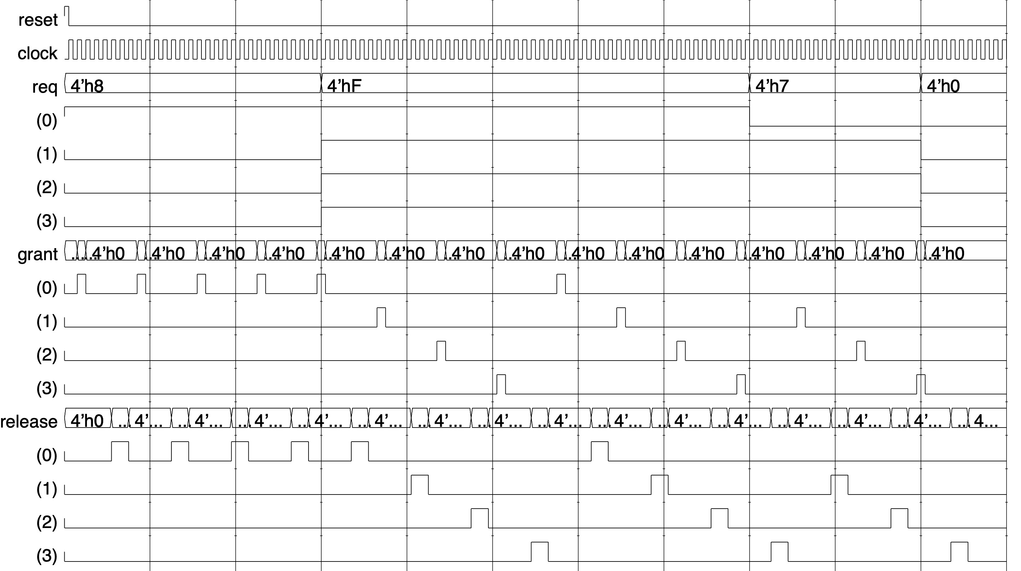
FSM 4 – Simulação do árbitro
Apenas 0 pede
Todos pedem
1 a 3 pedem
reset
r1
g1
r2
Arbiter
g2
r3
g3
clock

Slide 38
FSM 5 - Transmissão de Dados Serial
Considere o circuito abaixo – TX, o qual implementa uma transmissão serial de dados. A “linha” de dados (saída do circuito) está por default em ‘1’, indicando que não há transmissão de dados. O protocolo de transmissão é o seguinte:
O mundo externo ao TX (test bench) coloca um byte válido em “palavra”, e sobe o sinal “send”, indicando a TX que há dado a ser enviado para a “linha”.
No primeiro ciclo de clock após a subida de “send” o módulo TX sobe o sinal de “busy”, impedindo que o mundo externo solicite novos dados. Concorrentemente a esta ação a linha sai do repouso, indo a zero por um ciclo (bit denominado start bit).
Nos próximos 8 ciclos de clock o dado escrito em palavra é colocado bit a bit na “linha”
No décimo ciclo de clock após a detecção do send a linha vai a zero (stop bit) e o busy desce no final do ciclo.
DICA: a máquina de estados tem 11 estados. A controle da saída “linha” pode ficar dentro do processo combinacional da máquina de estados. O sinal de “busy” pode ser implementado como uma atribuição concorrente fora dos processes.

Slide 39
reset=1
send=0
swait
send=1
sstart
S7
S6
S5
S4
sstop
S0
S1
S2
S3

Slide 40
FSM 5 - Transmissão de Dados Serial
module transmissor (
input logic clock, reset, send,
input logic [7:0] palavra,
output logic busy,
output logic linha
);
typedef enum logic [3:0] { completar } state;
state EA, PE;
descrever máquina de estados
// Sinal de ocupado
assign busy = completar;
always_comb begin
unique case (EA)
S7: linha = palavra[7];
…
S0: linha = palavra[0];
SSART,SSTOP: linha = 1'b0;
default:linha = 1'b1;
endcase
end
endmodule

Slide 41
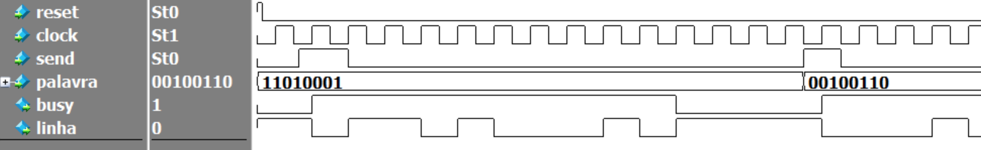
Transmissão de Dados Serial
1
2
S 1 1 0 1 0 0 0 1 S
Indicação de send com palara 1101 0001
busy fica ativo durante toda a transmissão
Na linha de dados temos {start bit, 1, 1, 0, 1, 0, 0, 0, 1, stop bit}

Slide 42
module transmissor (
input logic clock, reset, send,
input logic [7:0] palavra,
output logic busy,
output logic linha
);
typedef enum logic [3:0] { SWAIT, SSART, S7, S6, S5, S4, S3, S2, S1, S0, SSTOP} state;
state EA, PE;
// Estado atual
always_ff @(posedge clock or posedge reset) begin
if (reset)
EA <= SWAIT;
else
EA <= PE;
end
// Próximo estado
always_comb begin
case (EA)
SWAIT: PE = send ? SSART : SWAIT;
SSART: PE = S7;
S7: PE = S6;
S6: PE = S5;
S5: PE = S4;
S4: PE = S3;
S3: PE = S2;
S2: PE = S1;
S1: PE = S0;
S0: PE = SSTOP;
SSTOP: PE = SWAIT;
default: PE = SWAIT;
endcase
end
Solução
// Sinal de ocupado
assign busy = (EA == SWAIT) ? 1'b0 : 1'b1;
// Saída serial
always_comb begin
unique case (EA)
S7: linha = palavra[7];
S6: linha = palavra[6];
S5: linha = palavra[5];
S4: linha = palavra[4];
S3: linha = palavra[3];
S2: linha = palavra[2];
S1: linha = palavra[1];
S0: linha = palavra[0];
SSART,
SSTOP: linha = 1'b0;
default:linha = 1'b1;
endcase
end
endmodule

Slide 43
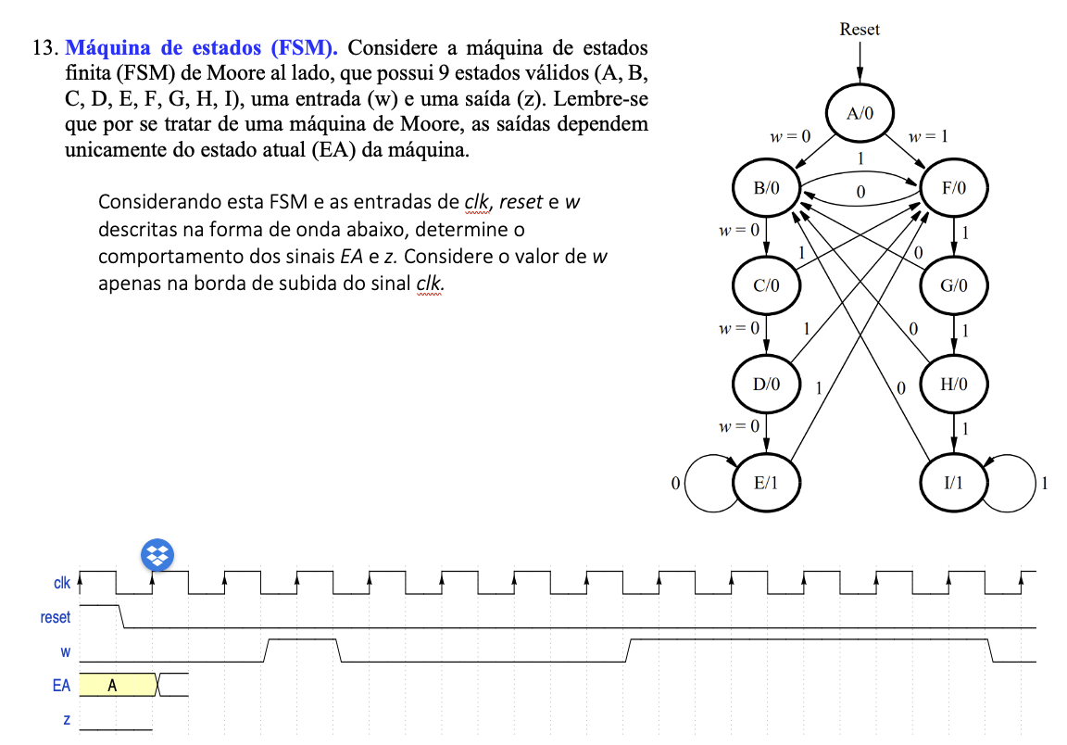
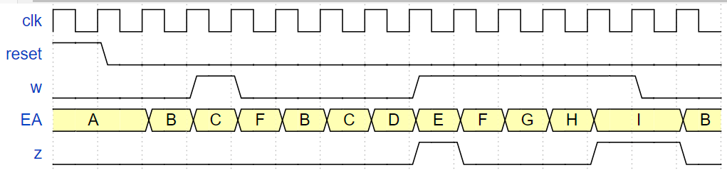
Exercício

Slide 44
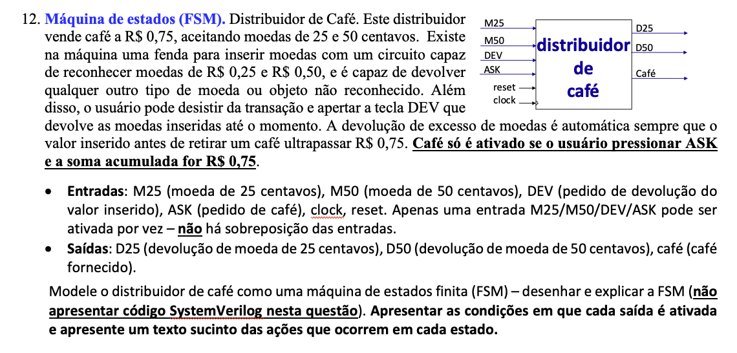

Slide 46
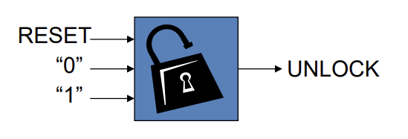
Exemplo
Exemplo de FSM
Construa uma fechadura eletrônica de combinação com um botão de reset, dois botões numéricos (0 e 1) e uma saída de destravamento.
A combinação deve ser 01011.
Projete a FSM de fechadura (diagrama de blocos, transições de estado)

Slide 47
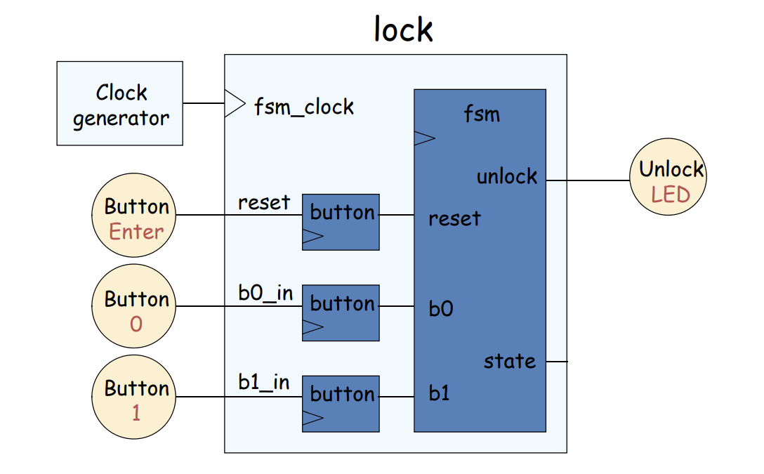
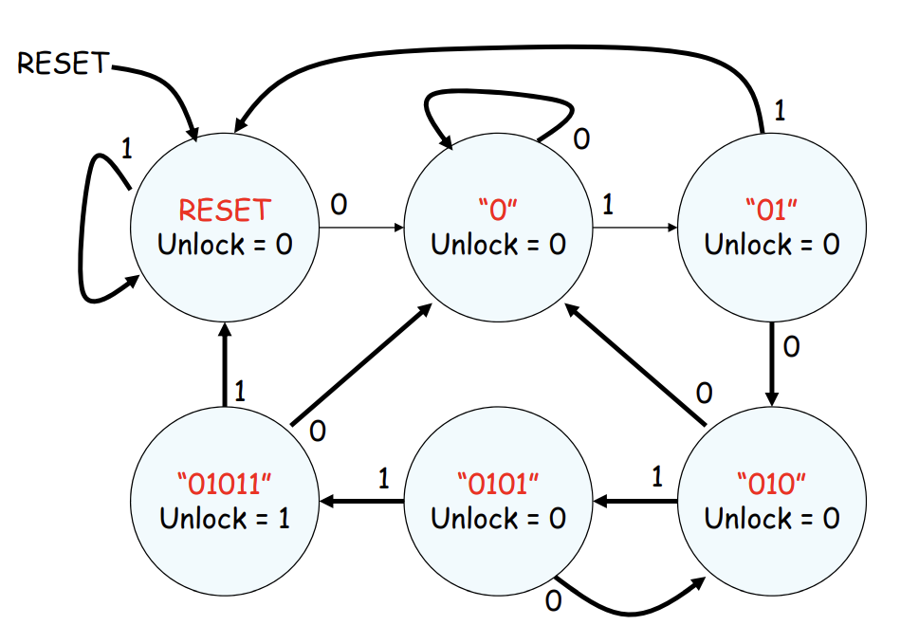
DIAGRAMA DE BLOCOS & TRANSIÇÕES DE ESTADOS
Exemplo de FSM
Construa uma fechadura eletrônica de combinação com um botão de reset, dois botões numéricos (0 e 1) e uma saída de destravamento.
A combinação deve ser 01011.

Slide 48
Fim
Parte FSM

